Slide 1



Faculty of Science Geology Department South Valley University
الدروس: العملية
مقرر : { جيولوجية مصر }
الفرقة: الرابعة جيولوجيا
العام الدراسى: 2019/ 2020.. الفصل الدراس:الثانى
القائم بالتدريس: أ. احمد عبدالدايم
اشراف
د. محمود عارف

Slide 2
Contents
Time | Subject | Week
2 hours | Geological trip ( Qeft / Qussier .. Red Sea range .. Safaga / Qena | 1
2 hours | Overview of Corel draw software and its use for drawing geological surface maps of some areas from Conoco maps. | 2
2 hours | Updated sheets of " Stratigraphy " course of grade three ( 2020 ) | 3
2 hours | Sheet, 1 ) Geology of the Nile Valley ( Aswan to South Asyut ) | 4
2 hours | Sheet, 2 ) Topography of the Eastern Desert : ( Area between the Nile Valley & Gulf of Suez ) | 5
2 hours | Sheet, 3 ) Structure and Stratigraphy of Galala plateau | 6
2 hours | Sheet,4 ) Stratigraphy and Tectonic evolution of North Sinai | 7
2 hours | Sheet, 5 ) Structure of the Gulf of Suez. | 8
2 hours | Sheet,6 ) Geology of Fayum depression and Bahariya oasis | 9
2 hours | Sheet, 7 ) Geology of Nile Valley facies. | 10
2 hours | Sheet,8) Geology of Darb El-Arbain & Sinn El-Kadab facies. | 11
2 hours | Sheet 9 ) Geology of Gilf El Kebir and Ewienat area | 12
2 hours | Revision | 13
مواعيد الدروس العملية
الاثنين: (10-12) شعبة: جيولوجيا وكيمياء & (12-2) شعبة: جيولوجيا &( 2-4) شعبة:جيوفيزياء.

Slide 3
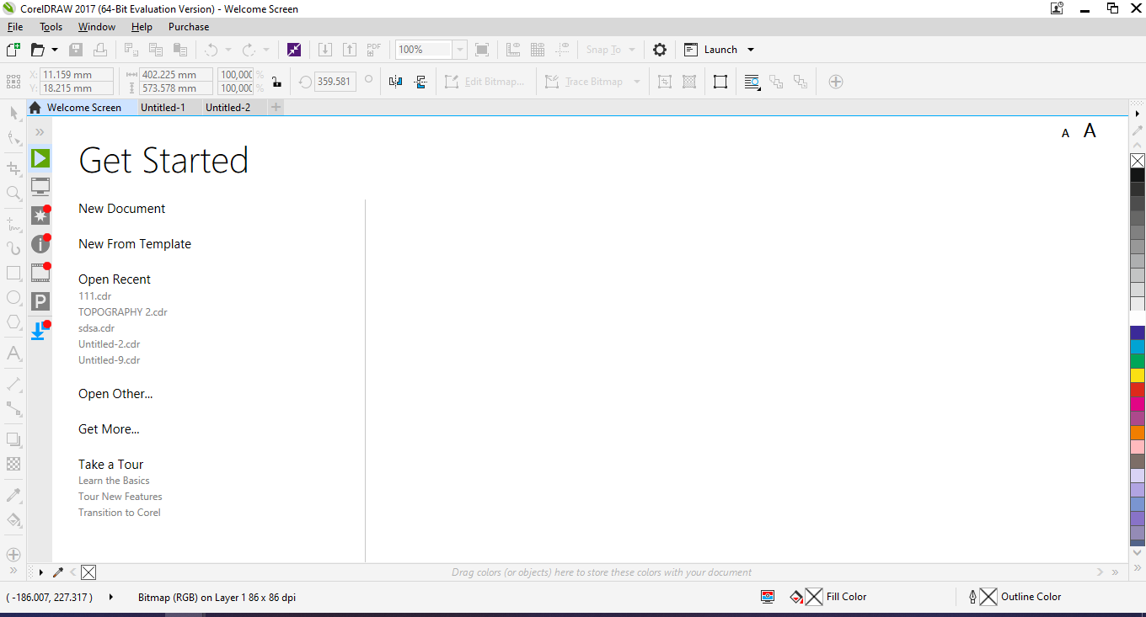
Week two
1- Starting corel draw and illustration of the menu bar, status bar, toolbox and property bar.

Slide 4
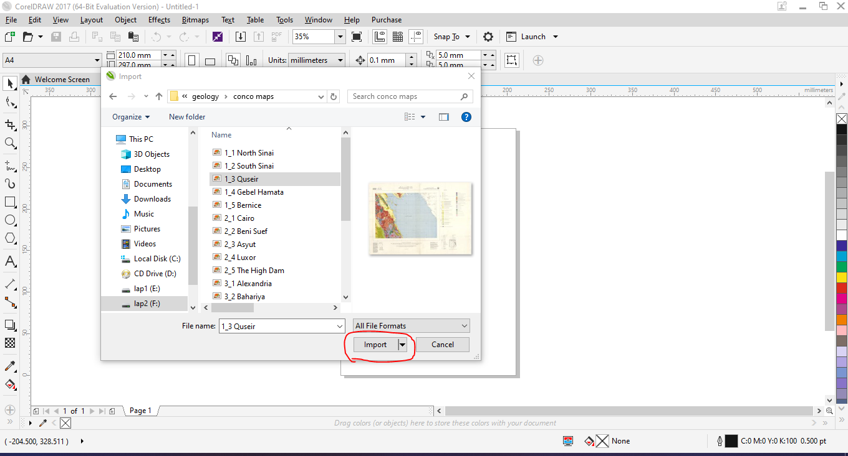
2- Importin a map

Slide 5
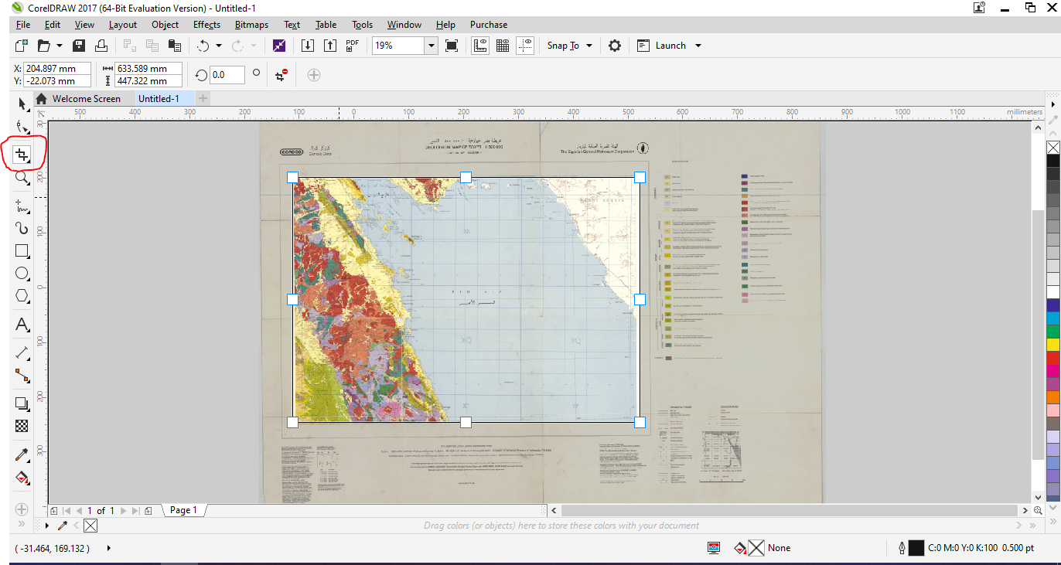
3- Cropping the map

Slide 6
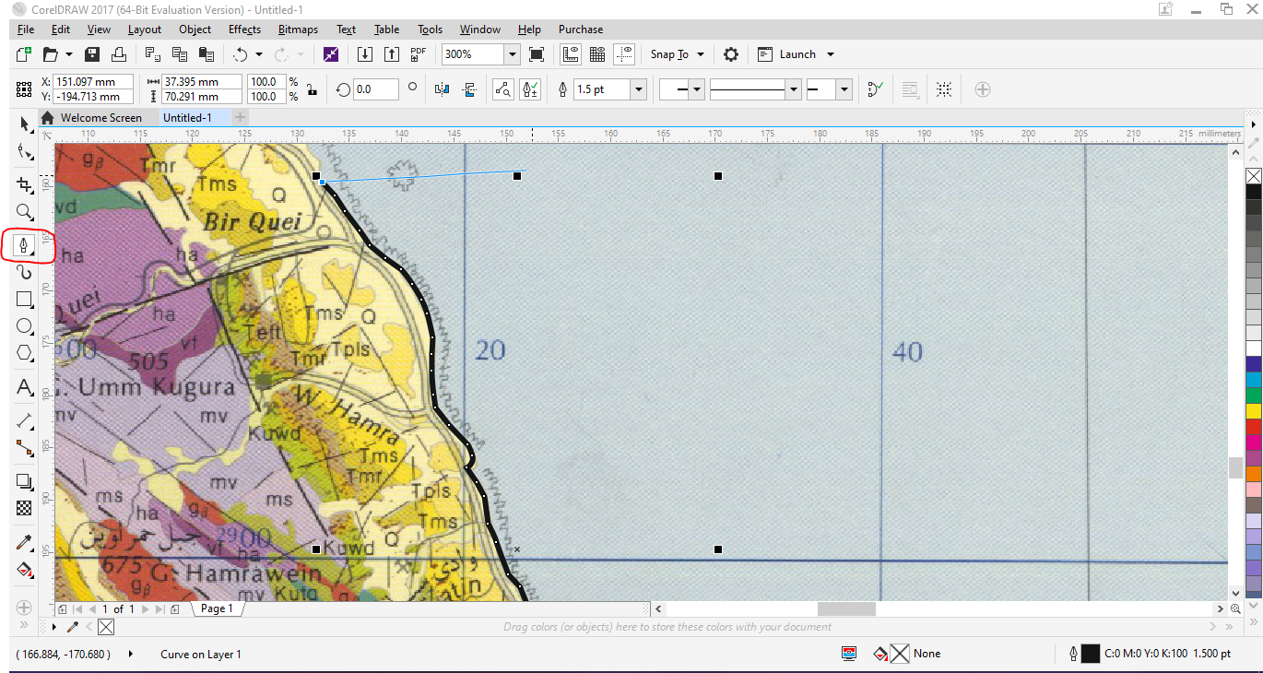
4- Tracing using pen tool

Slide 7
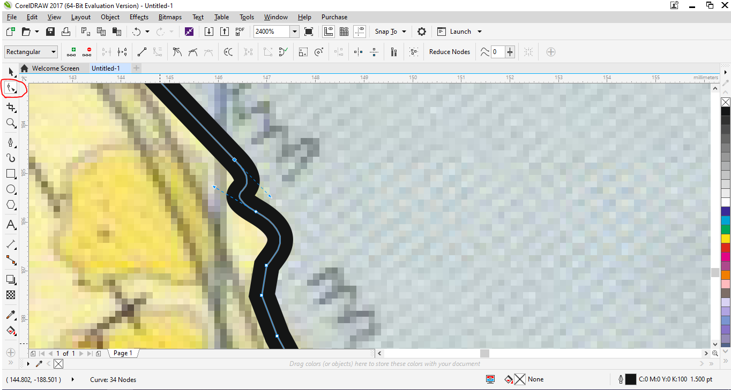
5- Editing the trace

Slide 8
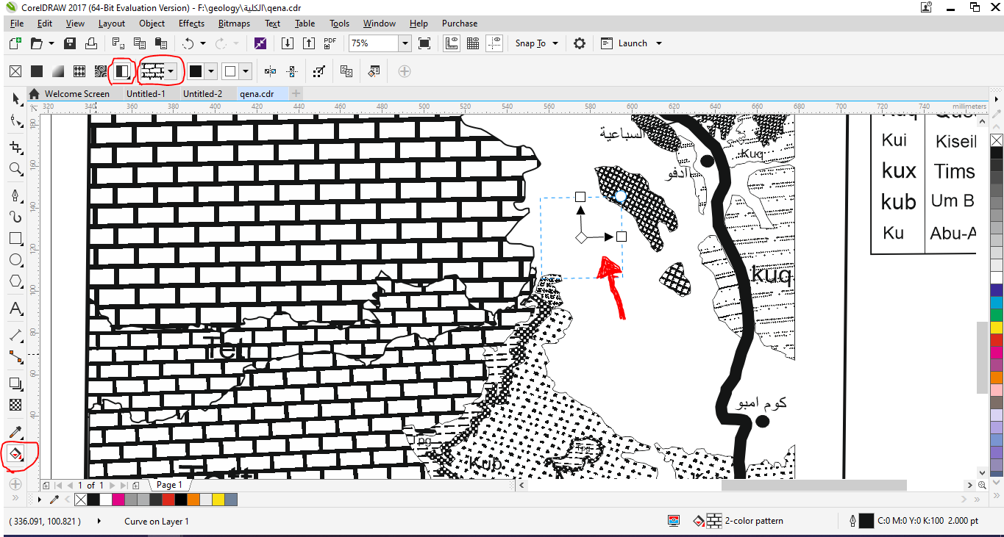
6- Hachuring the map

Slide 9
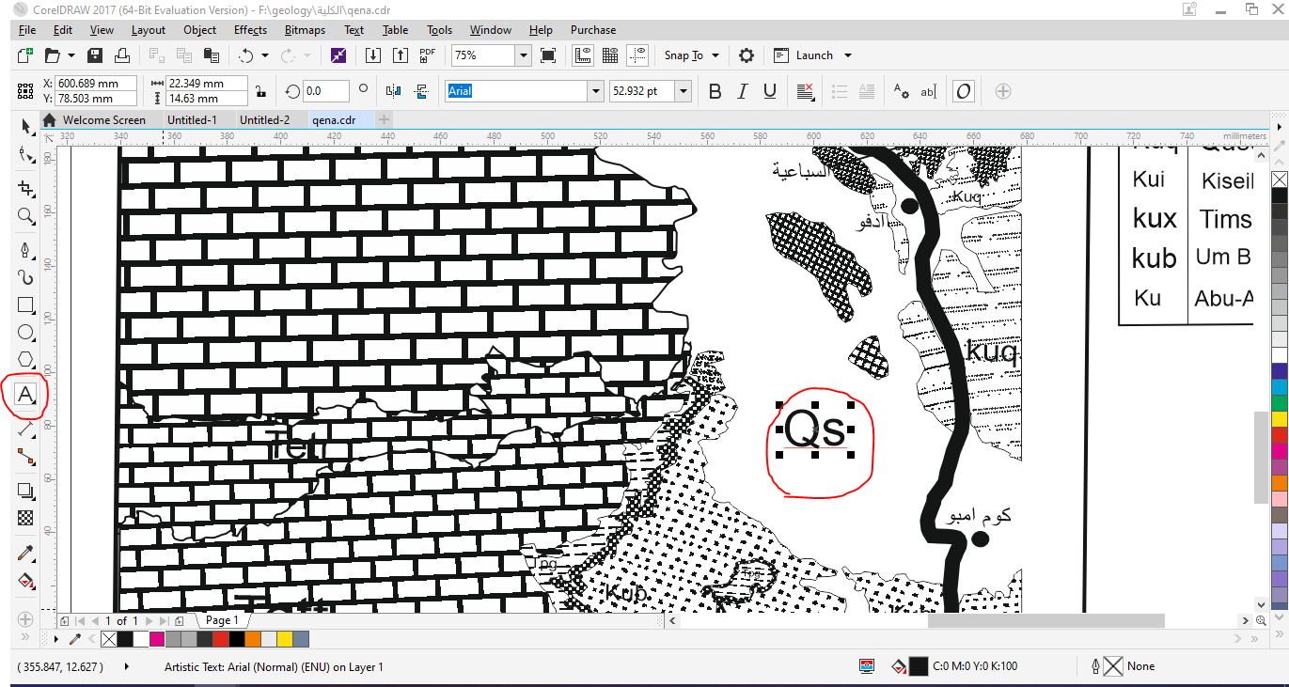
7- Writing on the map

Slide 10
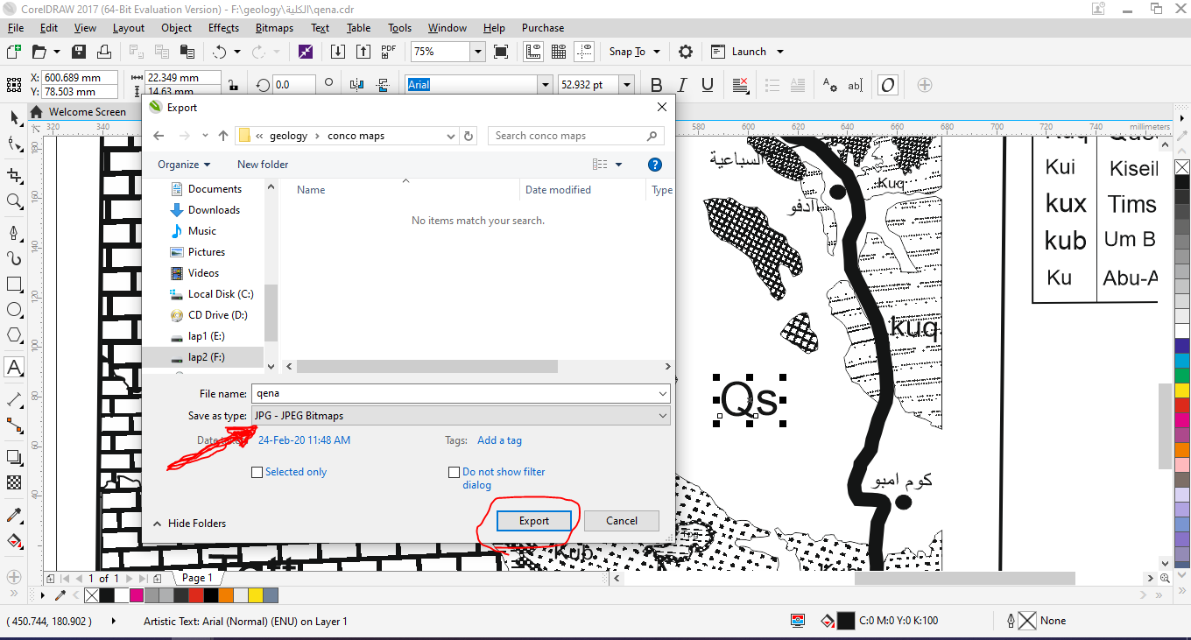
8- Exporting the map to JPG and PDF files

Slide 11
Week Three

Slide 12
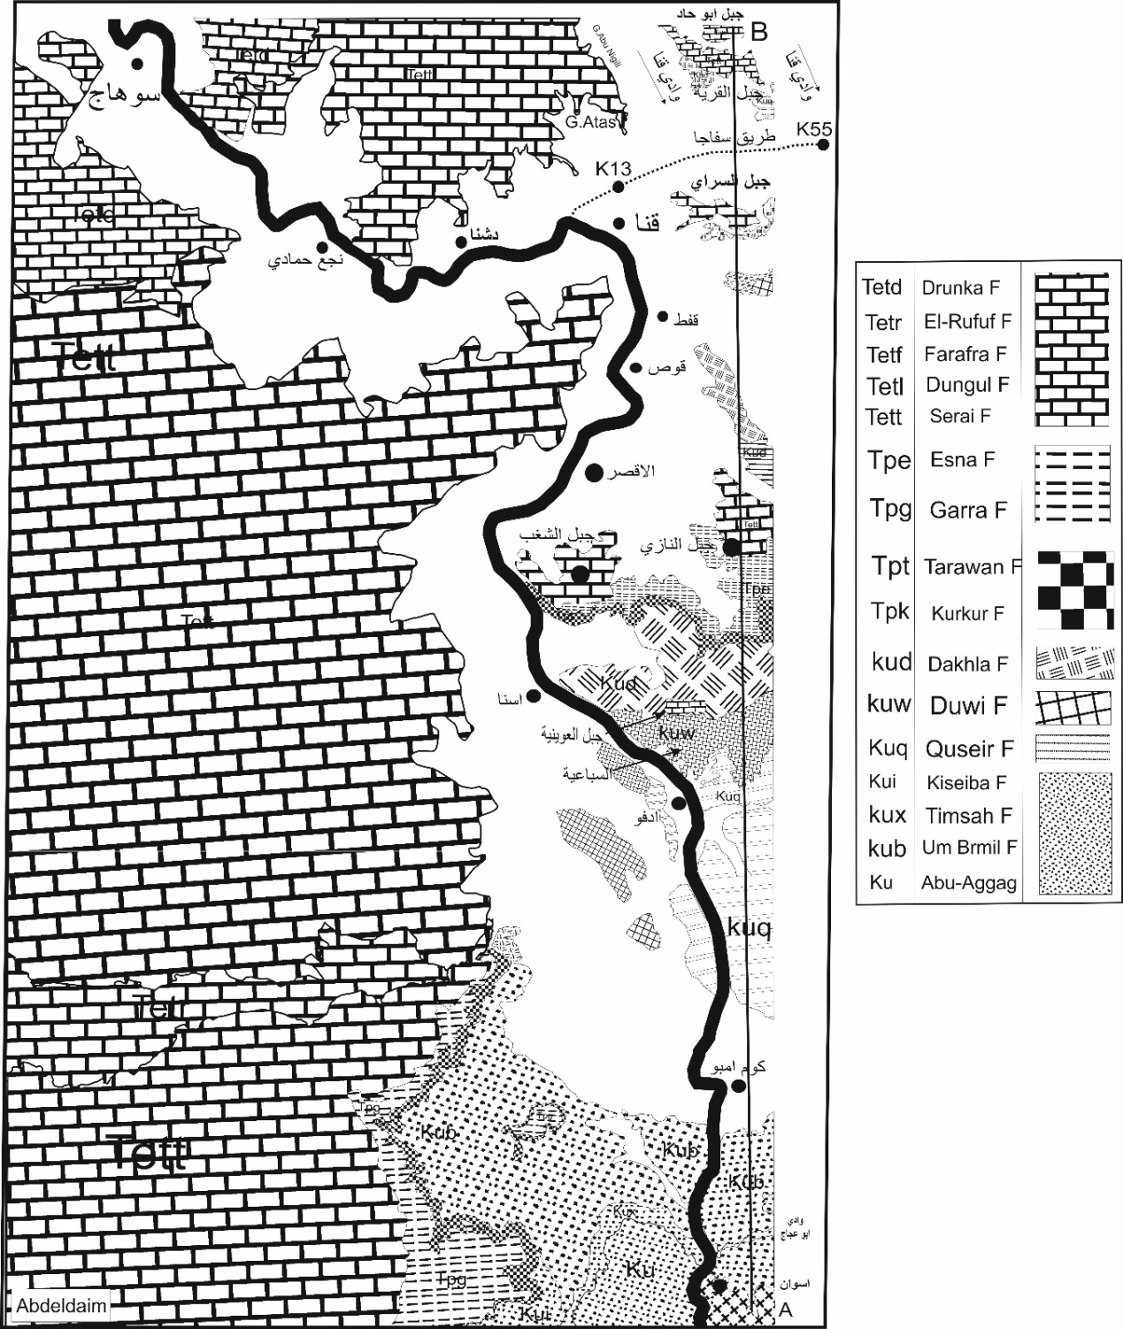
Week Four
Q: Draw the cross-section A-B and write a geological report.

Slide 13
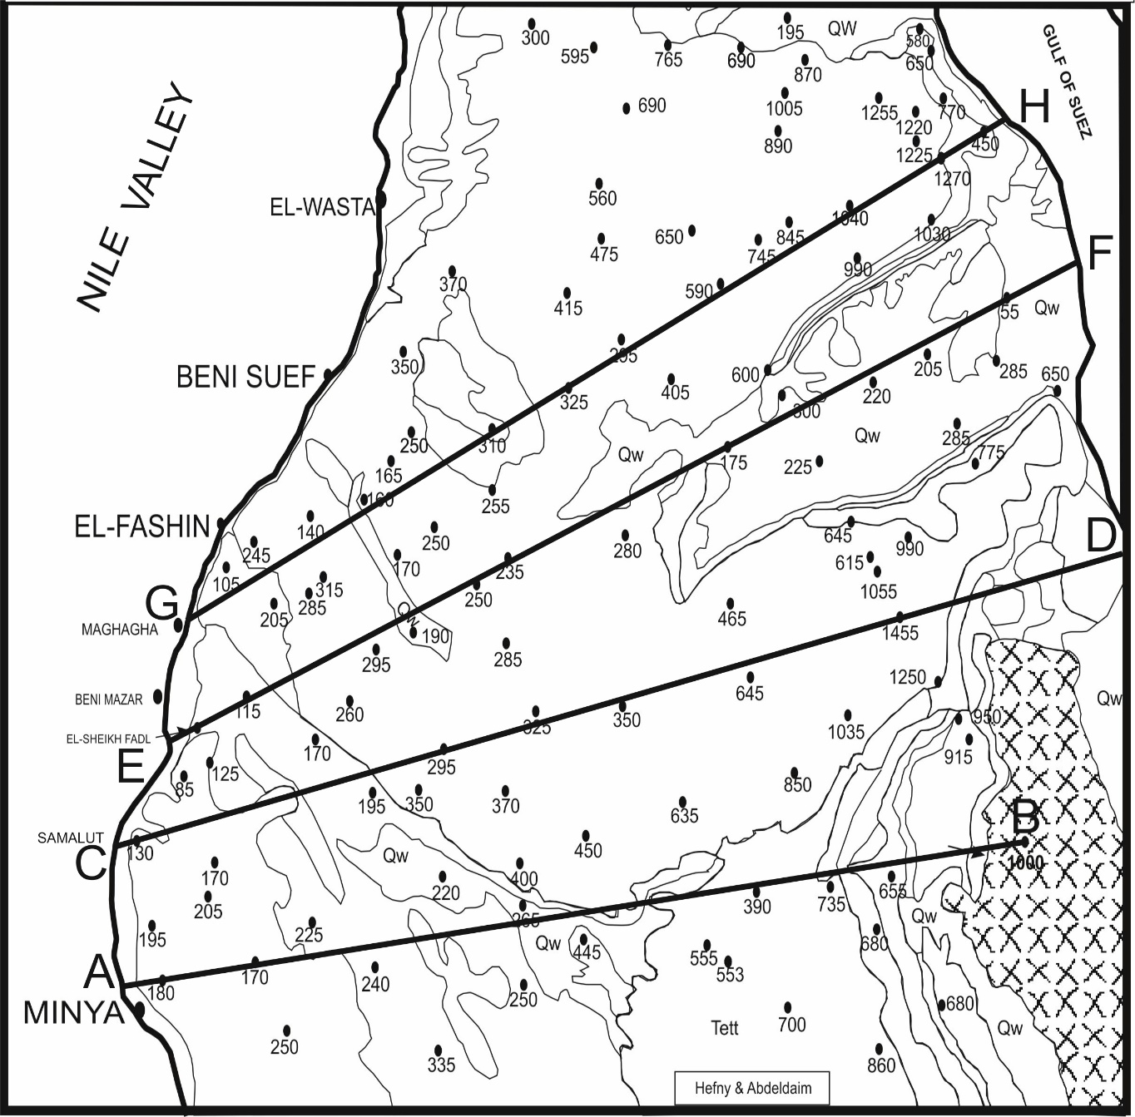
Week Five
المطلوب:
في صفحة واحدة, وعلى امتداد الاتجاهات الاربعة.. ارسم الاشكال الطوبغرافية للمنطقة التالية بلون خفيف.. مع تظليل كل شكل عند انحدار البروفيل نحو الخليج يكون غامق
AB احمر
CD اصفر
EF ازرق
GH اخضر
:

Slide 14
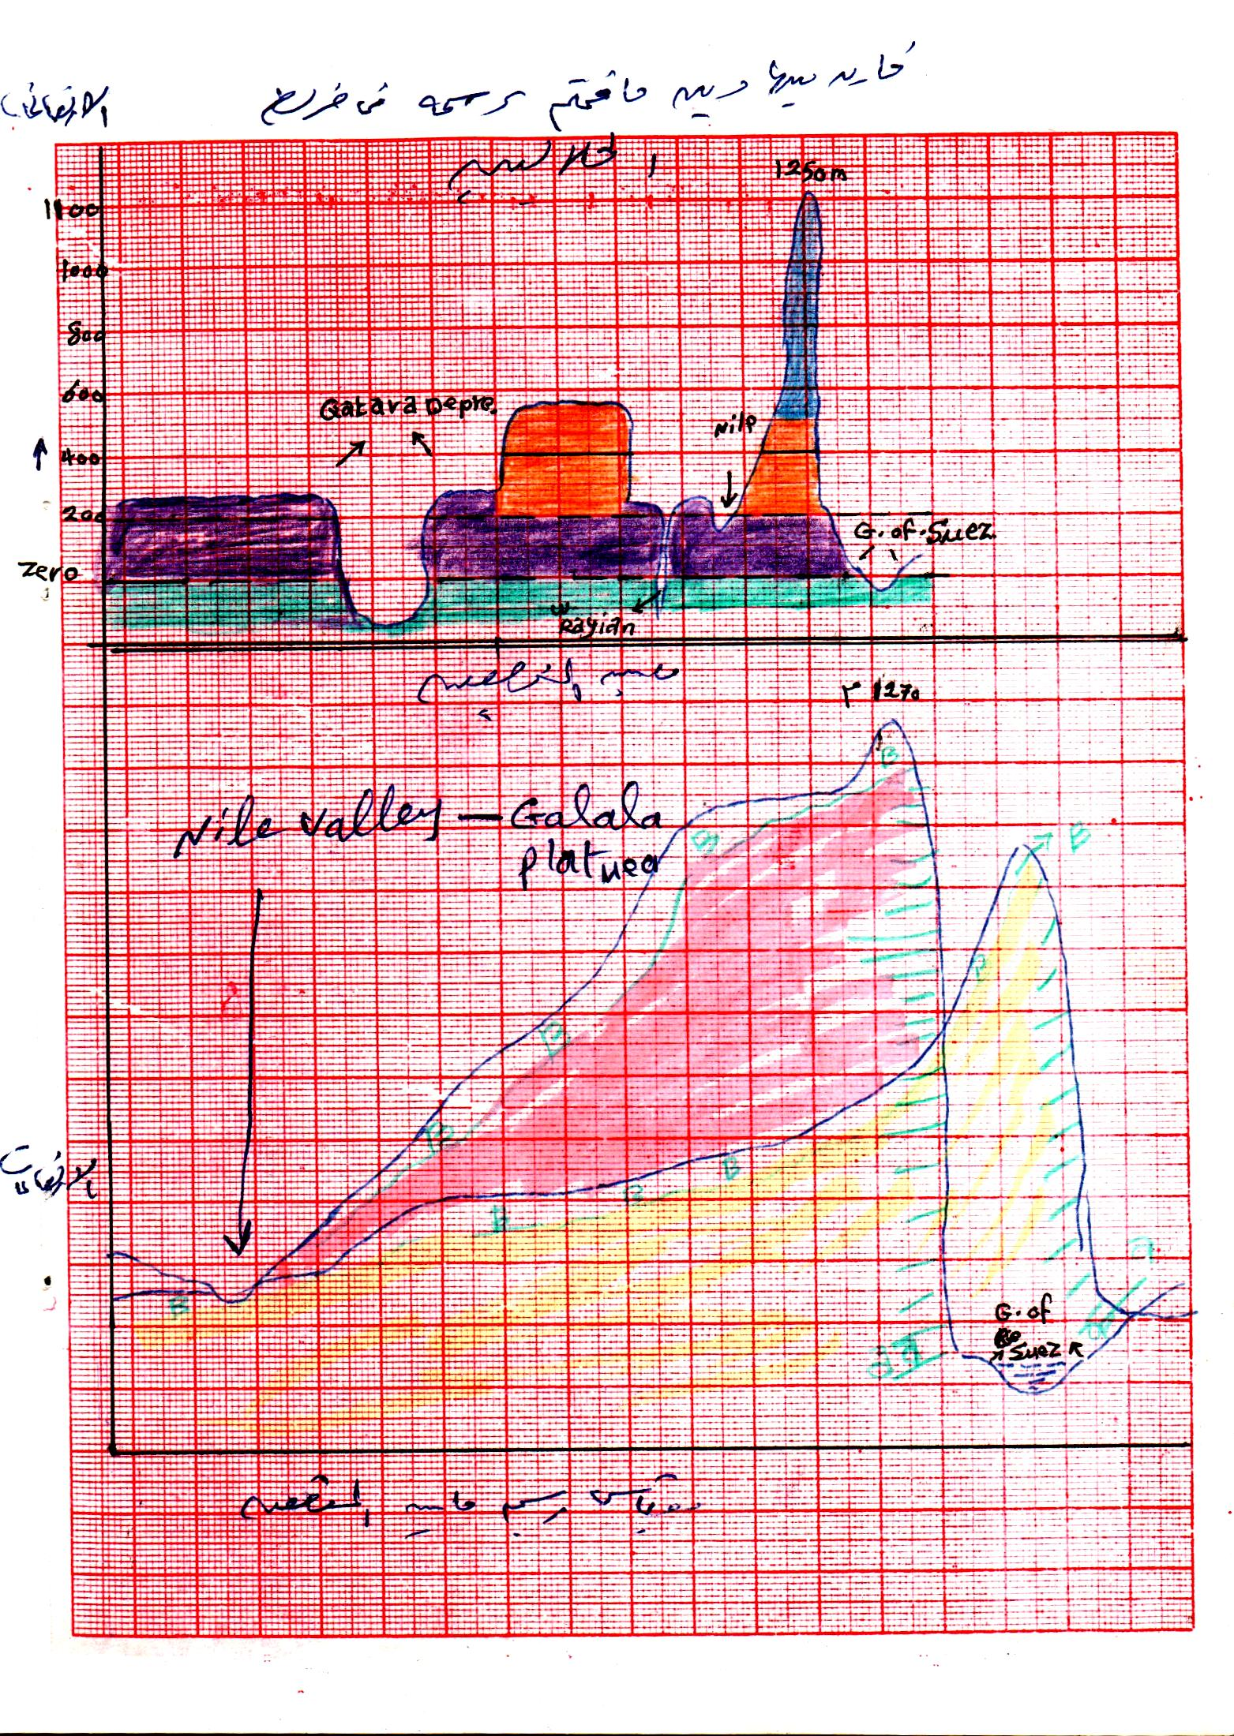

Slide 15
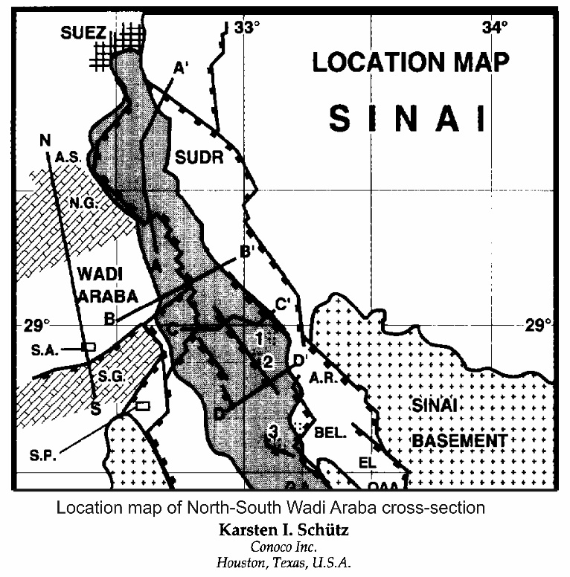
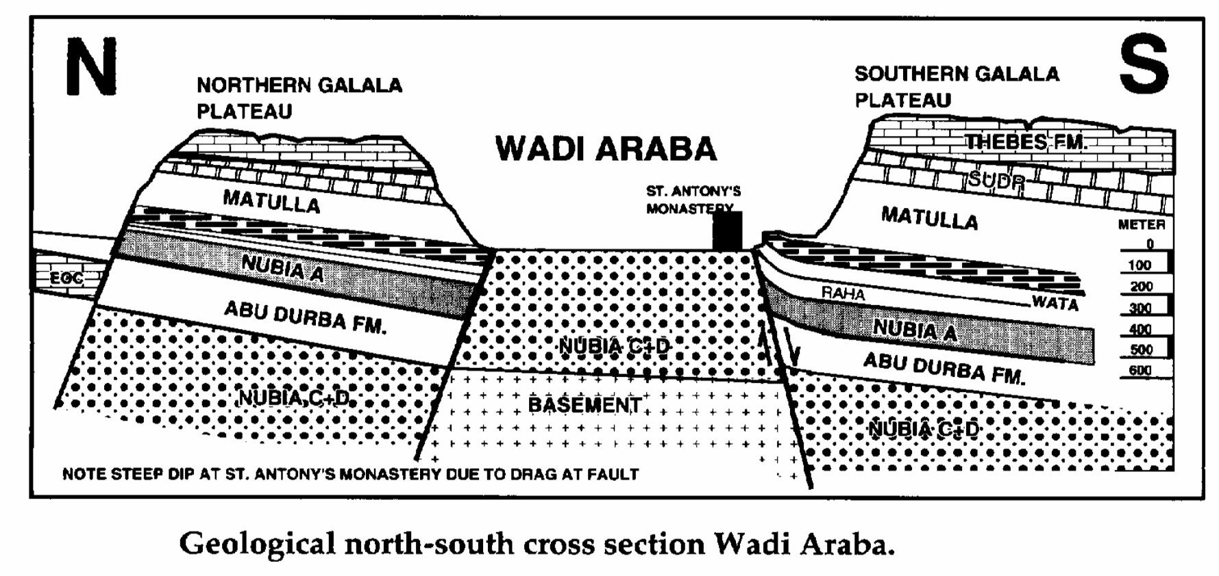
Week six
Q: write a geological report describes the cross-section.

Slide 16
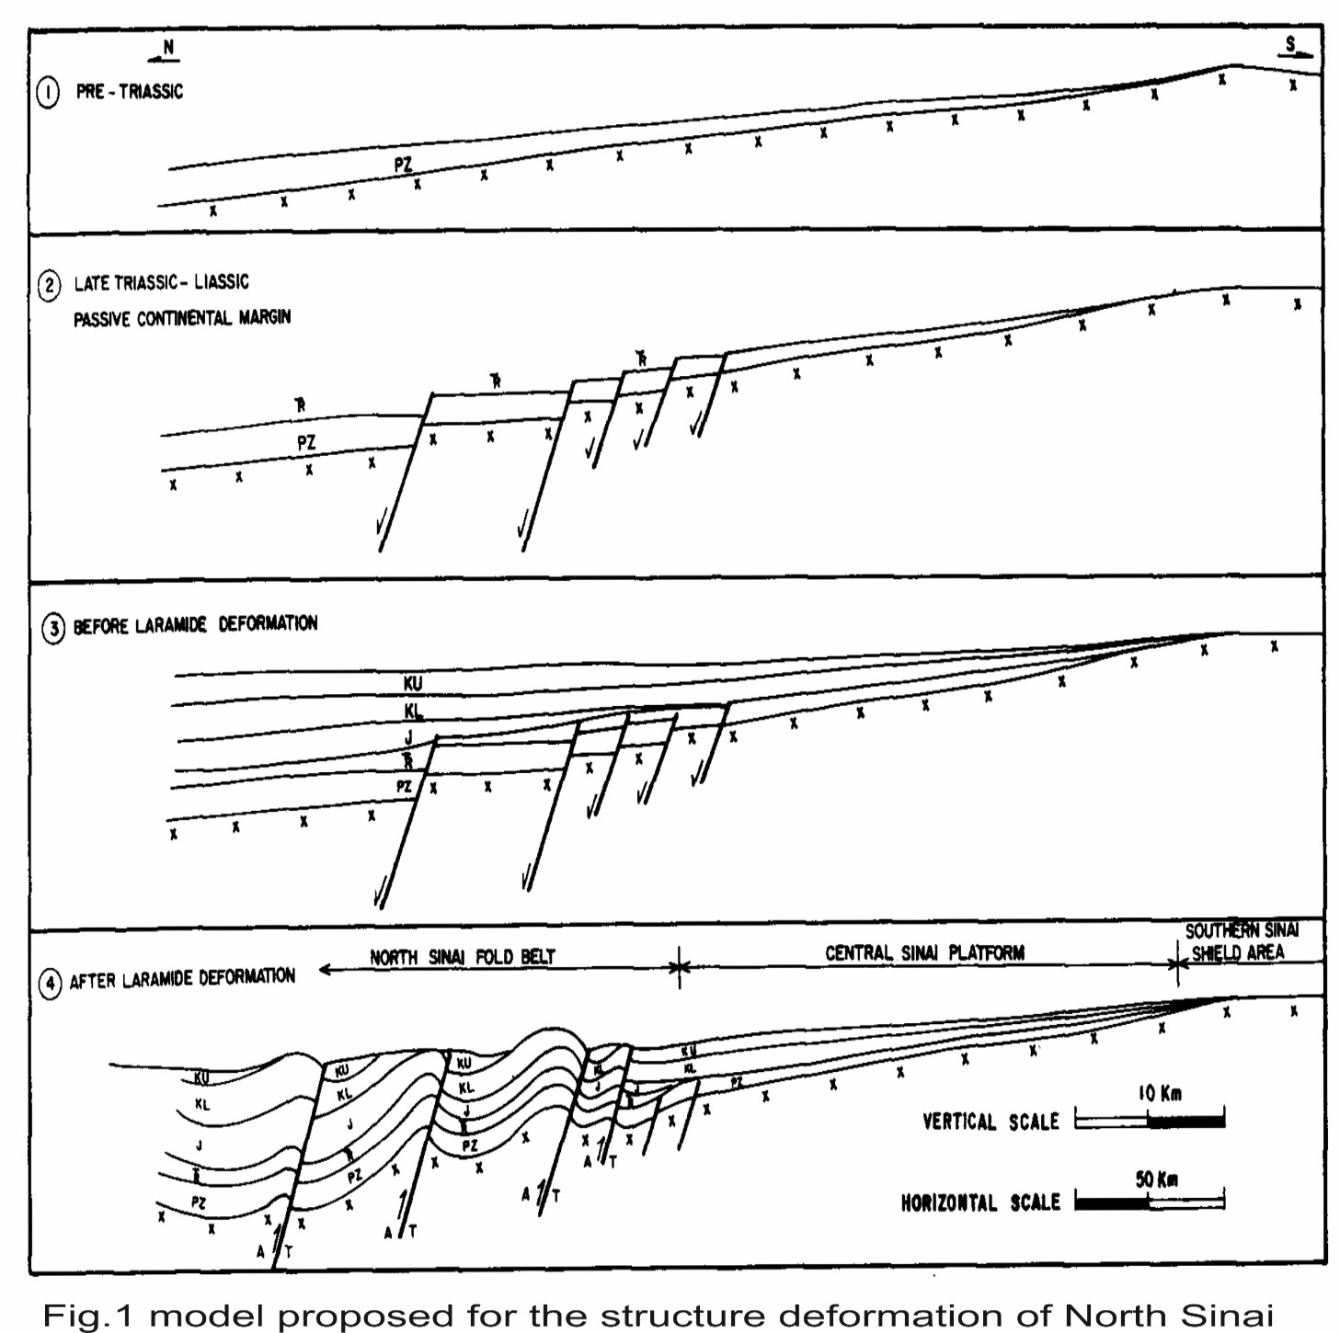
Week Seven
Q: Write a geological report delineates the tectonic evolution of Sinai.

Slide 17
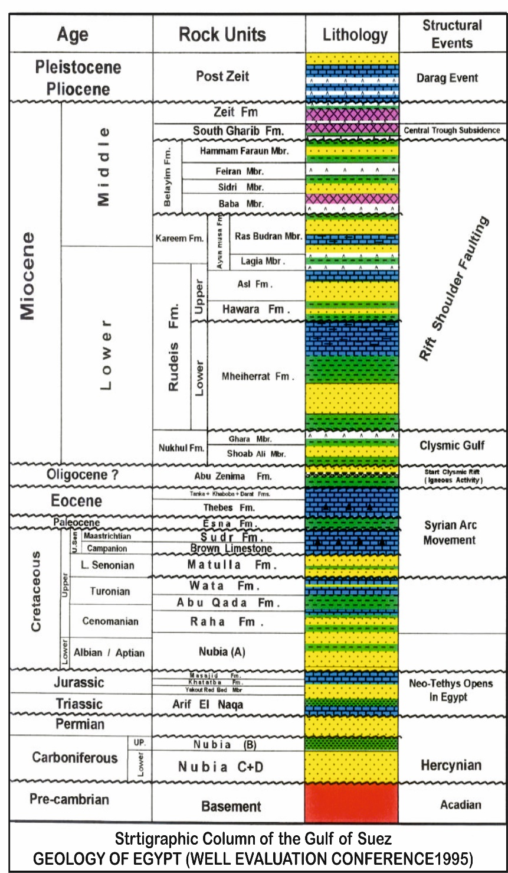
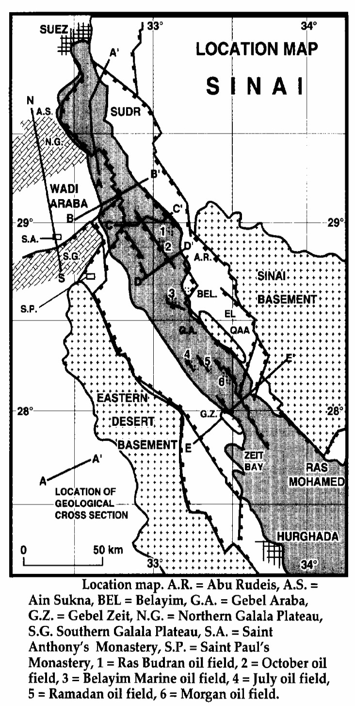
Week Eight
Q: write a geological report for each cross-section.

Slide 18
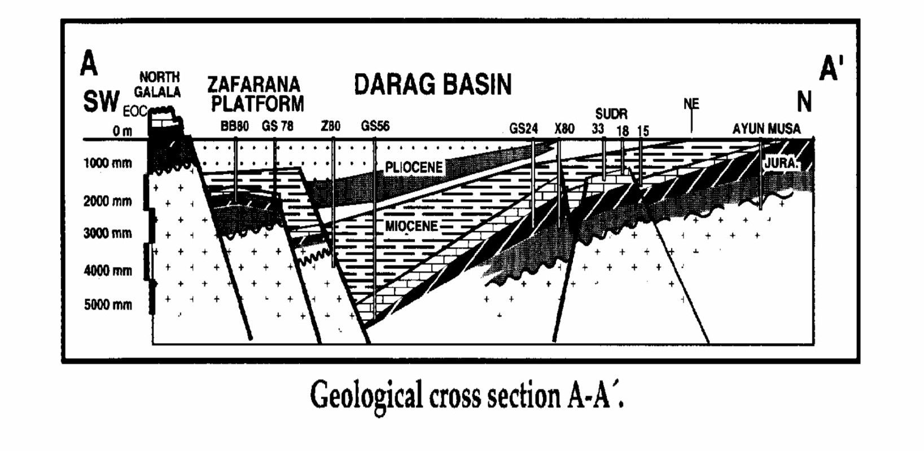
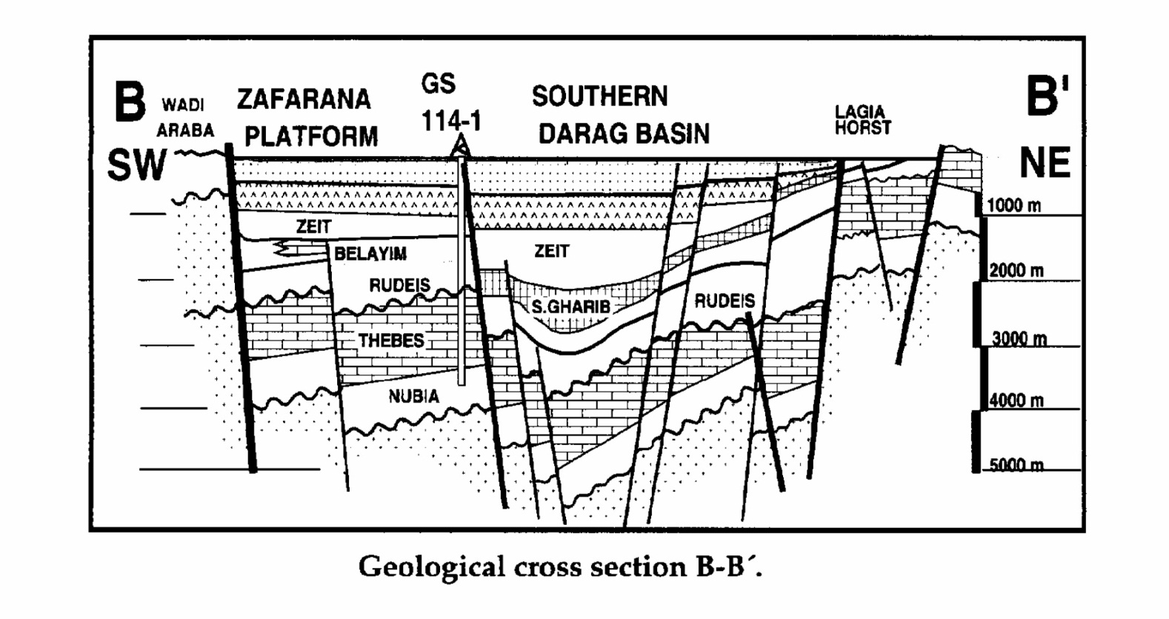

Slide 19
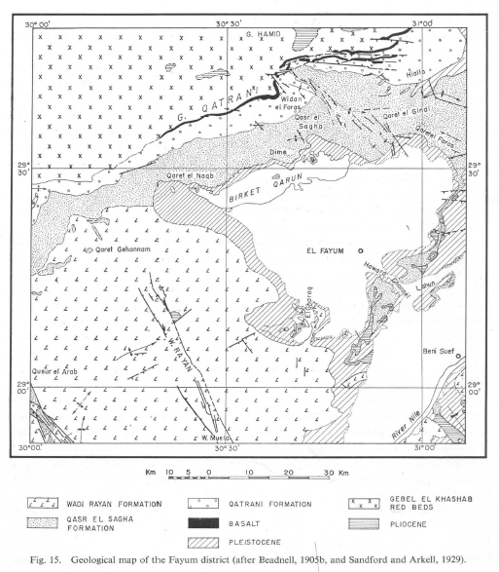
Week Nine
س:- 1- ارسم خريطة منطقة الفيوم من( 2_2 Conoco, Beni Suef) بالكوريل درو ثم قارن بينها وبين الخريطة التالية (الرسم يشمل نفس المساحة الخاصة بالخريطة المرفقة).
2- قارن بين رؤية وخريطة Said 1962 و Conoco 1987,1986 من حيث تقسم وعمر وتسمية الوحدات

Slide 20
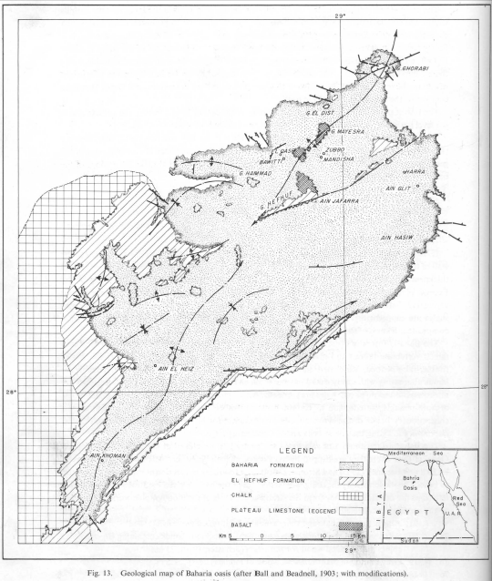
س:- 1- ارسم خريطة منطقة الفيوم من( 2_2 Conoco, Beni Suef) بالكوريل درو ثم قارن بينها وبين الخريطة التالية (الرسم يشمل نفس المساحة الخاصة بالخريطة المرفقة).
2- قارن بين رؤية وخريطة Said 1962 و Conoco 1987,1986 من حيث تقسم وعمر وتسمية الوحدات

Slide 21
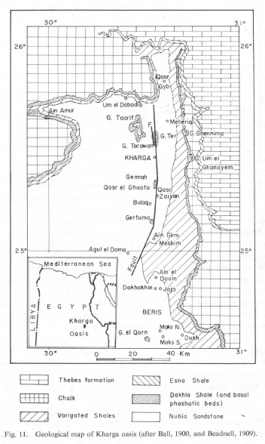
Week ten
س:- اشرح جيولوجية المنطقة من خلال رسم قطاعات في اتجاهات تختارها بنفسك لتوضيح اكبر قدر من جيولوجية المنطقة المرفقة.. وقارن بينها وبين الخريطة التالية.

Slide 22
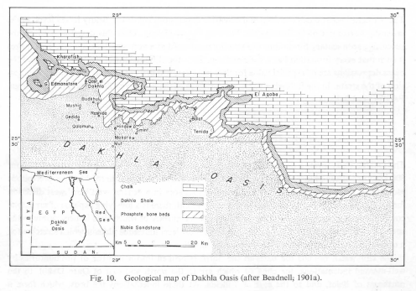
س:- اشرح جيولوجية المنطقة من خلال رسم قطاعات في اتجاهات تختارها بنفسك لتوضيح اكبر قدر من جيولوجية المنطقة المرفقة.. وقارن بينها وبين الخريطة التالية.

Slide 23
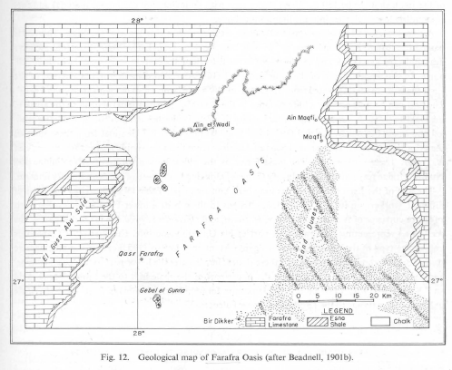
س:- اشرح جيولوجية المنطقة من خلال رسم قطاعات في اتجاهات تختارها بنفسك لتوضيح اكبر قدر من جيولوجية المنطقة المرفقة.. وقارن بينها وبين الخريطة التالية.

Slide 24
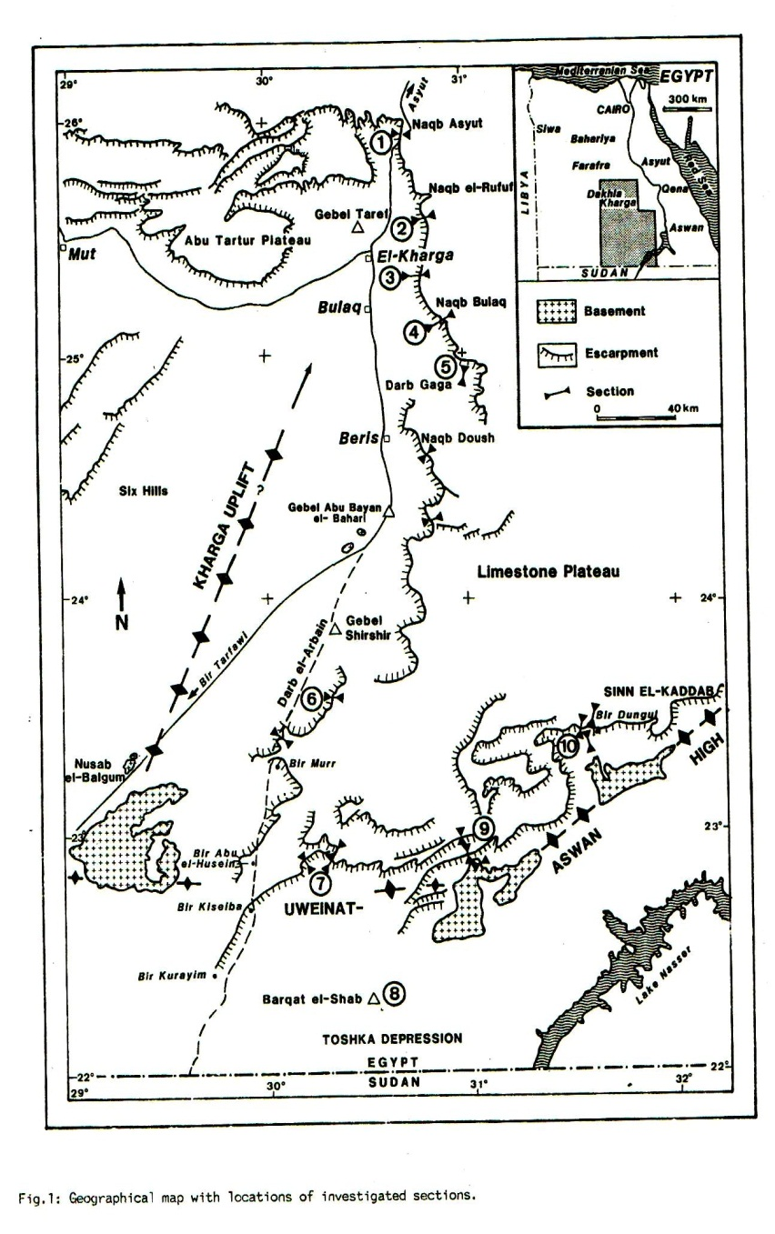
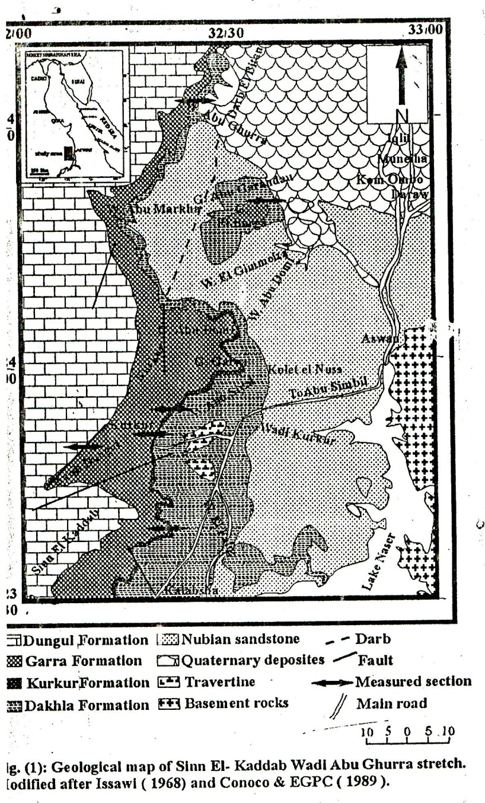
Week Eleven
س:- 1- ارسم الجزء الغربي لخط طول 30 من خريطة (2_5 Conoco,The High Dam) ثم حاول ان تضع تصور لجيولوجية المنطقتين من حيث مدى وجود علاقة جيولوجية بينهما... اذا كانت موجوده ... علل وجود هذه العلاقة.
2- قارن بين المنطقتين ككل وبين منطقة البحر الاحمر.

Slide 25
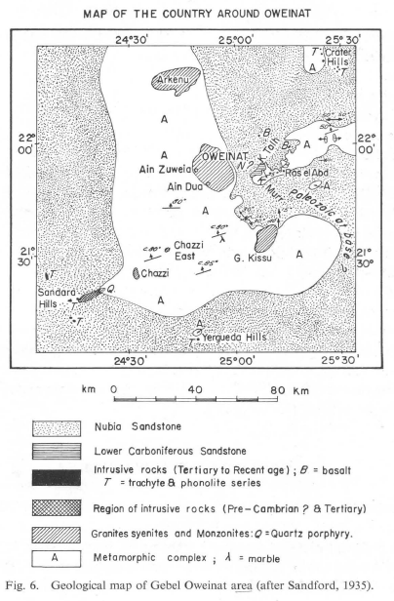
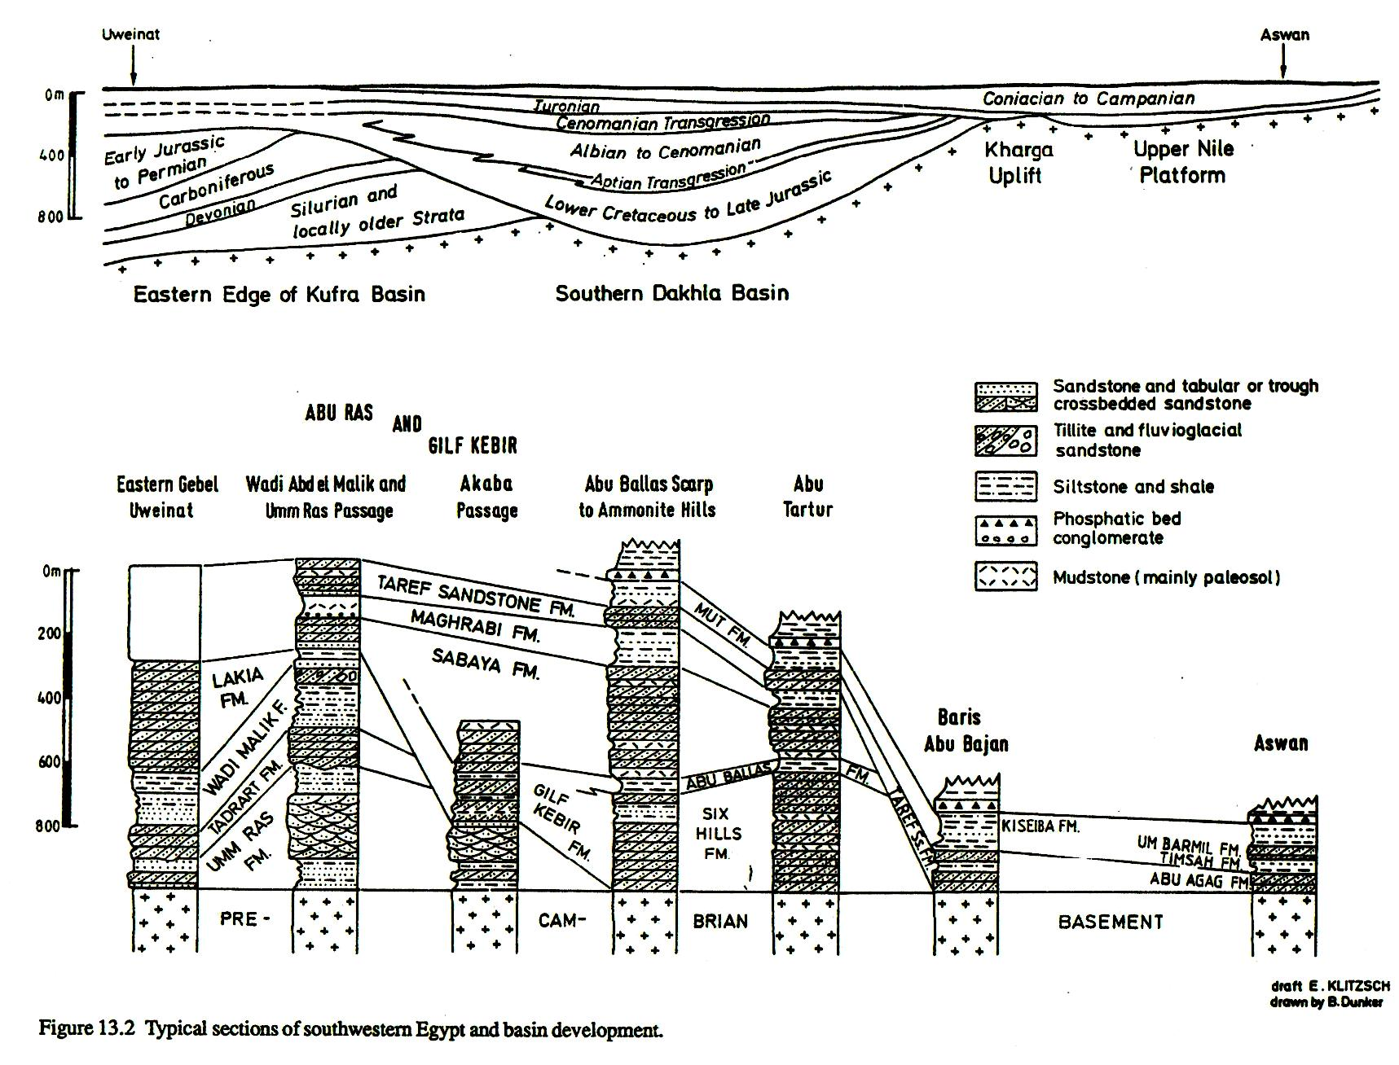
Week Twelve
س:- قارن بين جيولوجية منطقة العوينات
Stanford, 1935 in Said 1962)) و الشكل التالي (13.2)

